Slide 1
Seminario de Tecnología
Indij, Laura
Fernandez, Ezequiel
Liascovich, Pablo

Slide 2
Productos:
SPARC Fujitsu
Primergy Fujitsu
Cluster - PRIMECLUSTER

Slide 3
Introducción Fujitsu Sparc
SPARC (Scalable Procesor Architecture)
Es una arquitectura RISC (Reduced Instruction Set Computer)
Composición de la CPU SPARC
Sistema operativo UNIX - SOLARIS
Ventana de Registros
Diferencias de familia de modelos

Slide 4
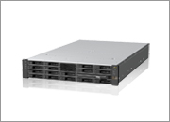
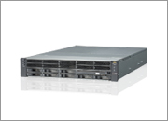
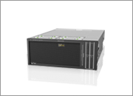
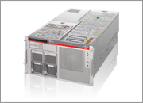
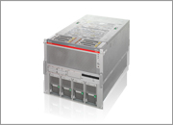
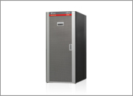
Solaris SPARC Enterprise Servers
Modelo | Foto | Procesadores (max) | Cores (max) | Threads (max) | Internal HDD | Memoria Principal
T5220 |  | 1 UltraSPARC T2 1.2/1.4/1.6 GHz | 8 | 64 | 4.8 TB (16 discos) | 128 GB
T5240 |  | 2 UltraSPARC T2 Plus 1.2/1.4/1.6 GHz | 16 | 128 | 4.8 TB (16 discos) | 256 GB
T5440 |  | 4 UltraSPARC T2 Plus 1.4/1.6 GHz | 32 | 256 | 1.2 TB (4 discos) | 512 GB
M4000 |  | 4 SPARC64 VI 2.15 GHz SPARC64 VII+ 2.66 GHz | 16 | 32 | 1.2 TB (2 discos) | 256 GB
M5000 |  | 8 SPARC64 VI 2.15 GHz SPARC64 VII+ 2.66 GHz | 32 | 64 | 2.4 TB (4 discos) | 512 GB
M8000 |  | 16 SPARC64 VI 2.28/2.4 GHz SPARC64 VII 2.88 GHz SPARC64 VII+ 3.0 GHz | 64 | 128 | 9.6 TB (16 discos) | 1 TB

Slide 5
Caracteristicas
Redundancia:
Disk
Power supply unit
Power system
Fan
PCI-Card
Memory (solo familia M)
XSCF (M8000)
Hot Swap/Plug:
Disk
Power supply unit
Fan
PCI-Card (solo familia M)
DVD-ROM Drive (solo familia M)
Tape Drive (solo familia M)
CMU, IOU, IOBOX, XSCF (M8000)

Slide 6
SPARC Fujitsu
Primergy Fujitsu
Cluster - PRIMECLUSTER

Slide 7
Windows PRIMERGY
Modelos de Procesadores:
Quad-Core Intel® Xeon® processor 3400:
X3480 3.06 Ghz – 8 MB cache - 4 cores 8 threads
X3470 2.93 Ghz – 8 MB cache - 4 cores 8 threads
L3406 2.26 Ghz – 4 MB cache - 2 cores 4 threads
Intel® Xeon® processor 5600 series:
X5690 3.46 Ghz – 12 MB cache - 6 cores 12 threads
X5687 3.60 Ghz – 12 MB cache - 4 cores 8 threads
X5680 2.66 Ghz – 12 MB cache - 6 cores 12 threads
Intel® Xeon® 7500 series:
X7560 2.26 Ghz – 24 MB cache - 8 cores 16 threads
X7550 2.00 Ghz – 18 MB cache - 8 cores 16 threads
X7542 2.66 Ghz – 18 MB cache - 6 cores 6 threads

Slide 8



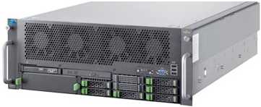
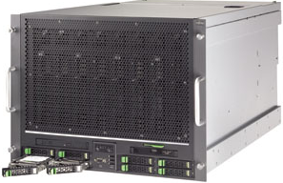
Windows PRIMERGY servers
Modelo | Foto | Procesadores (max) | Cores (max) | Threads (max) | Internal HDD | Memoria Principal
RX100 S6 |  | 1 Quad-Core Intel® Xeon® processor 3400 | 4 | 8 | 500 GB (2 discos) | 32 GB
RX200 S6 |  | 2 Intel® Xeon® processor 5600 Series | 12 | 24 | 2.4 TB (8 discos) | 192 GB
RX300 S6 |  | 2 Intel® Xeon® processor 5600 Series | 12 | 24 | 6 TB (12 discos) | 192 GB
RX600 S5 |  | 4 Intel® Xeon® 7500 series | 32 | 64 | 4 TB (8 discos) | 1 TB
RX900 S1 |  | 8 Intel® Xeon® 7500 series | 64 | 128 | 2.4 TB (8 discos) | 1 TB

Slide 9
SPARC Fujitsu
Primergy Fujitsu
Cluster - PRIMECLUSTER

Slide 10
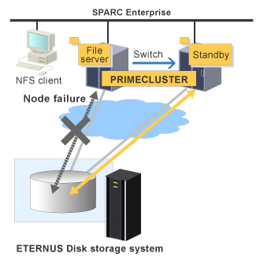
Cluster - PRIMECLUSTER
Requerimientos del producto:
Sistemas de almacenamiento: | ETERNUS DX60/DX80/DX90, DX400 series, DX8000 series ETERNUS4000, ETERNUS8000
Servidores: | UNIX Server SPARC Enterprise, PRIMEPOWER
Software: | PRIMECLUSTER (Para configurar un servidor de archivos en paralelo con acceso a múltiples servidores de ficheros, PRIMECLUSTER EFP y GDS PRIMECLUSTER son obligatorios)

Slide 11
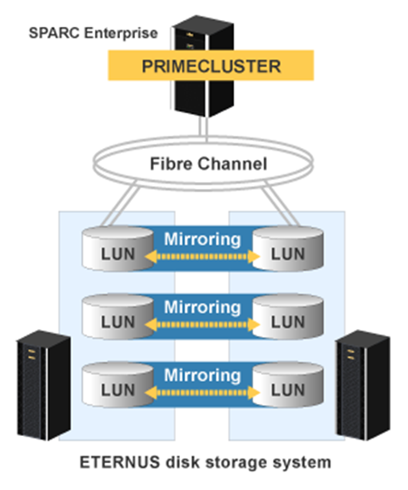
PRIMECLUSTER
Alta disponibilidad de almacenamiento 24 x 7
Sistemas de archivos compartido
Discos espejados
Procesamiento paralelo y cluster distribuido

Slide 12
Preguntas….. ???

